Slide 1
Защита базы данных по УП ПМ.01.
Выполнил студент группы 41П Кузьмин И.В.

Slide 2
Предметная область
Парикмахерская предоставляет услуги по стрижке, уходу за волосами и укладке. Каталог включает мужские и женские стрижки разной стоимости. База данных клиентов помогает персонализировать обслуживание и учитывать количество посещений. Постоянные клиенты (5+ стрижек) получают 3% скидку.
Функции
Старые
Новые
Ведение базы данных клиентов.
Классификация стрижек по полу и стоимости.
Назначение статуса «постоянный клиент» после 5 стрижек.
Предоставление скидки 3% постоянным клиентам.
Онлайн-запись клиентов без звонков и ожидания.
Регистрация клиентов.
Личный кабинет клиента.
Мониторинг загруженности мастеров и управление расписанием.
Фиксация оказанных услуг.

Slide 3

Средства разработки БД
1) DBeaver был выбран в качестве инструмента работы с базой данных по следующим причинам:
Поддержка множества СУБД, включая PostgreSQL, что обеспечивает гибкость в работе с различными проектами.
Удобный графический интерфейс, позволяющий эффективно управлять таблицами, выполнять SQL-запросы и анализировать данные.
Возможность визуализации связей между таблицами, что облегчает проектирование и отладку структуры базы данных.
Кроссплатформенность, позволяющая работать в различных операционных системах без потери функциональности.

Slide 4

Средства разработки БД
2) Supabase был выбран в качестве серверной платформы для базы данных по следующим причинам
Основан на PostgreSQL, что обеспечивает надежность, производительность и поддержку сложных SQL-запросов.
Встроенные механизмы аутентификации и авторизации, что упрощает управление доступом пользователей.
Поддержка реального времени, что позволяет мгновенно обновлять данные в приложении без необходимости ручного обновления.
Возможность развертывания в облаке с минимальными затратами на инфраструктуру и удобными инструментами администрирования.
Интуитивно понятный API, который упрощает интеграцию с мобильными и веб-приложениями.

Slide 5
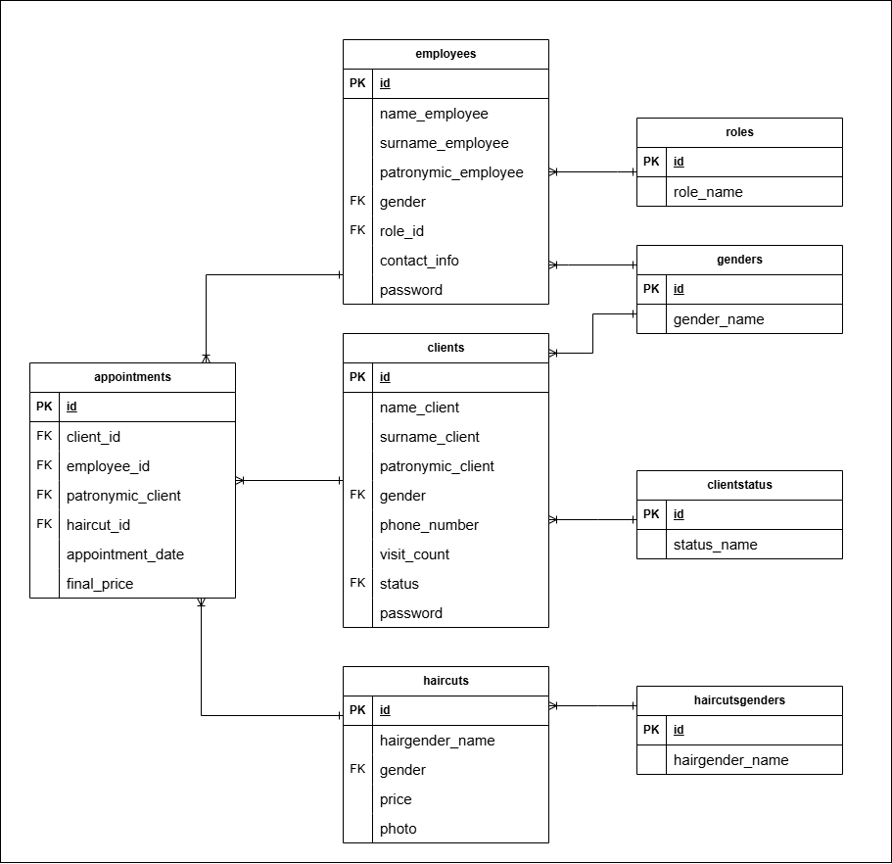
ER-Диаграмма
Связи между таблицами:
clients → genders (один ко многим)
clients → clientStatus (один ко многим)
haircuts → haircutsGenders (один ко многим)
employees → genders (один ко многим)
employees → roles (один ко многим)
appointments → clients (один ко многим)
appointments → employees (один ко многим)
appointments → haircuts (один ко многим)

Slide 6
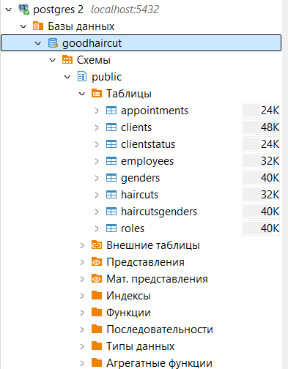
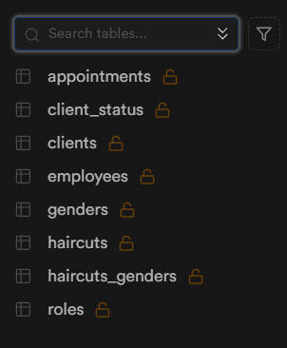
Создание БД
Создание таблиц в Supabase
Создание таблиц в DBeaver

Slide 7




Заполнение таблиц
Таблица роли
Таблица пол стрижек
Таблица пол
Таблица статус клиентов

Slide 8
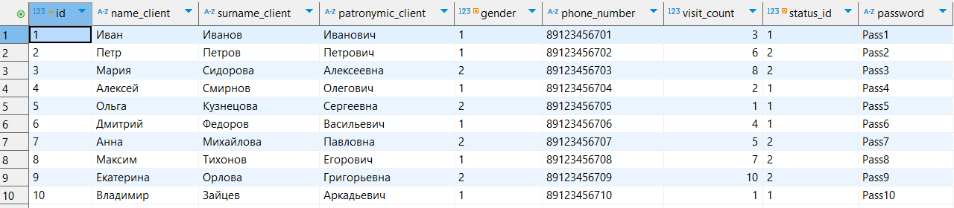
Заполнение таблиц
Таблица клиенты

Slide 9
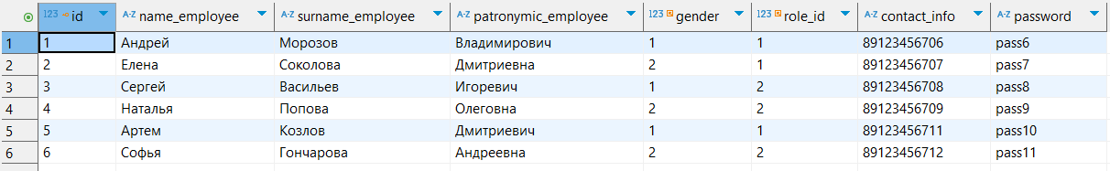
Заполнение таблиц
Таблица сотрудники

Slide 10
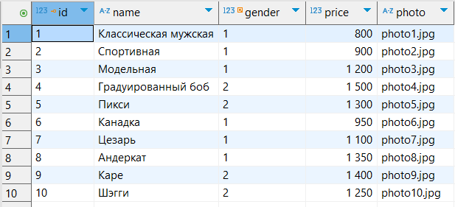
Заполнение таблиц
Таблица стрижки

Slide 11
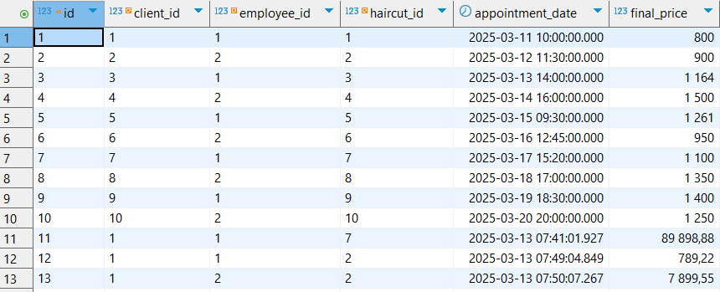
Заполнение таблиц
Таблица записей на стрижки

Slide 12
Спасибо за внимание!

